Slide 1




第七章 PWM控制技术
引言
7.1 PWM控制的基本原理
7.2 PWM逆变电路及其控制方法
7.3 PWM跟踪控制技术
7.4 PWM整流电路及其控制方法
本章小结

Slide 2
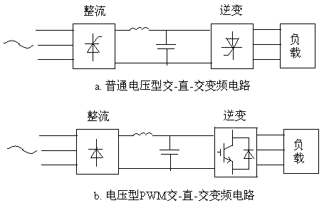

Slide 3
a图中控制方式的缺点：
1）输出电压为矩形波，含较多的谐波；
2）相控方式来改变中间直流环节电压，输入功率因数低；
3）整流、逆变两级可控，提高成本；
4）中间直流环节大电容，惯性大，响应缓慢；
b图中采用PWM控制的优点：
1）输出电压接近正弦波；
2）整流为不可控二极管整流，近似为单位功率因数；
3）一级可控，电路简单；
4）PWM控制，动态响应快速。

Slide 4
引子——PWM控制方式与前面所讲控制方式的比较
前面章节所讲输出电压为方波或阶梯波的电压型逆变电路（4.2节），谐波比重大。传统的180°，120°导电方式控制的逆变器已经不能适应技术发展的要求了。
随着计算机控制技术的发展，快速全控型功率器件的性能完善，开关频率提高，容量增大。
PWM控制是目前电力电子领域的研究热点，而逆变电路是PWM最重要的应用场合。

Slide 5
第七章 PWM控制技术• 引言
PWM (Pulse Width Modulation)控制--脉宽调制：通过对一系列脉冲的宽度进行调制，来等效的获得所需要的波形（含形状和幅值)。
前面采用PWM控制：
直流斩波电路（第五章）；
斩控式调压电路（ 6.1节）；
矩阵式变频电路（ 6.4节）。

Slide 6
第七章 PWM控制技术• 引言
源于通信技术，依赖于全控型器件的发展；
应用广泛，在电力电子技术发展史占重要地位；
逆变电路中的成功应用；
目前中小功率的逆变电路几乎都采用PWM技术；
逆变电路是PWM控制技术最为重要的应用场合；
本节内容构成了本章的主体。

Slide 7
7.1 PWM控制的基本思想
为什么用一系列等幅不等宽的脉冲来代替一个正弦半波？
u
SPWM波
u
>
>
O
ωt
O
ωt
背景：比如无源逆变器对电机施加控制，理想的状况是逆变器能输出平滑连续的正弦波模拟量。但实际中，由于大功率器件要直接输出连续的模拟量，对器件的损耗比较大。所以，实际中用离散的波形来等效替代连续的模拟量，使得大功率器件工作在开关状态，从而大大减小器件的损耗。

Slide 8
7.1 PWM控制的基本思想
重要理论基础——面积等效原理
冲量相等而形状不同的窄脉冲加在具有惯性的环节上时，其效果基本相同。
冲量
窄脉冲的面积
效果基本相同
环节的输出响应波形基本相同
f
(
t
)
f
(
t
)
f
(
t
)
f
(
t
)
δ
(
t
)
O
t
O
t
O
t
O
t
a)矩形脉冲
b)三角形脉冲
c)正弦半波脉冲
d)单位脉冲函数
图7-1 形状不同而冲量相同的各种窄脉冲

Slide 9
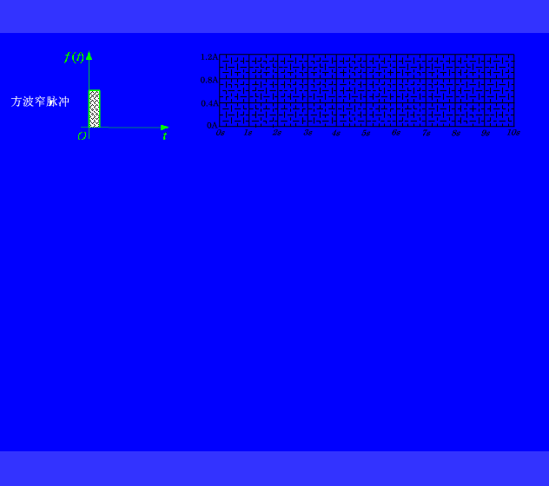
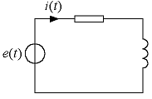
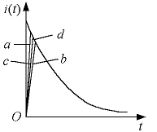
7.1 PWM控制的基本思想
具体的实例说明“面积等效原理”
a）
b)
图7-2 冲量相等的各种窄脉冲的响应波形
e (t)－电压窄脉冲，电路的输入 。
i (t)－输出电流，电路的响应。

Slide 10
7.1 PWM控制的基本思想
如何用一系列等幅不等宽的脉冲来代替一个正弦半波？
u
SPWM波
u
>
>
O
ωt
O
ωt
u
>
O
ωt

Slide 11
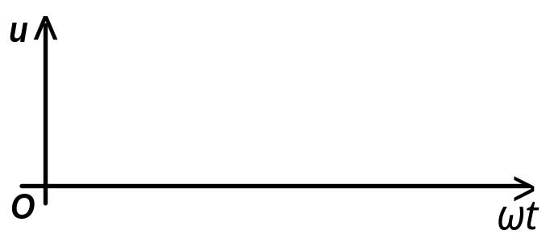
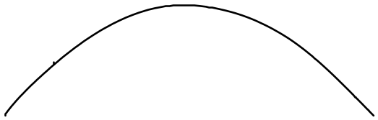
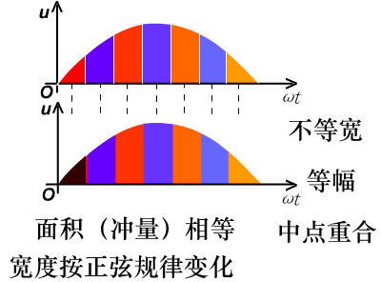
7.1 PWM控制的基本思想
如何用一系列等幅不等宽的脉冲来代替一个正弦半波
u
SPWM波
u
>
>
O
ωt
O
ωt
u
>
O
ωt
  若要改变等效输出正弦波幅值，按同一比例改变各脉冲宽度即可。

Slide 12
7.1 PWM控制的基本思想
对于正弦波的负半周，采取同样的方法。
正弦波一个完整周期的等效PWM波为：
U
d
O
ω
t
-U
d
根据面积等效原理，正弦波还可等效为下图中的PWM波，而且这种方式在实际应用中更为广泛。
U
d
O
ω
t
-
U
d
back

Slide 13
对波形的理解
正弦脉宽调制（SPWM）：脉冲序列中各脉冲的宽度按照正弦规律变化。
基波与原正弦波同频率，谐波仍存在。脉冲个数越多，正弦脉宽变化越平滑，则越逼近正弦，谐波亦越小。即开关频率高，则波形好，滤波容易实现。
希望基波分量大，谐波分量要小。

Slide 14
可以从占空比和平均电压的角度来理解脉冲宽度的变化规率。
正半周：对应正弦波瞬时值为正；
正脉冲占空比>50%；
正负面积平均值为正。
过零点：正脉冲占空比约为50%；
正负面积平均值趋近于0；
负半周：对应正弦波瞬时值为负；
正脉冲占空比<50%；
正负面积平均值为负。
半波镜对称：正负半周对称，消除偶次谐波。
¼半周也对称：消除谐波中的余弦项。
转波形

Slide 15
比较单极性和双极性的PWM波
双极性PWM波形（两电平、两点式）不如单极性PWM波形（三电平、三点式）更加逼近正弦。要达到同样基波、谐波的成分要求，双极性PWM需要更高的开关频率，每半周脉冲个数N要增大。
单极性PWM采用较低的开关频率可以获得较好的波形质量，故开关损耗小，更适用于大功率逆变器。
但实际上，单极性PWM波三电平逆变器往往主电路结构比较复杂，使用器件较多。
所以，目前双极性PWM波应用在中小功率场合较多。

Slide 16
7.1 PWM控制的基本思想
等幅PWM波
  输入电源是恒定直流
  直流斩波电路（第5章）
  PWM逆变电路（7.2节）
  PWM整流电路（ 7.4节）
不等幅PWM波
  输入电源是交流
  （或不是恒定的直流）
斩控式交流调压电路（ 6.1节）
矩阵式变频电路（ 6.4节）
U
U
d
O
ω
t
o
ω
t
-
U
d

Slide 17
7.2 PWM逆变电路及其控制方法
7.2.1 计算法和调制法
7.2.2 异步调制和同步调制
7.2.3 规则采样法
7.2.4 PWM逆变电路的谐波分析
7.2.5 提高直流电压利用和减少开关次数
7.2.6 PWM逆变电路的多重化

Slide 18
PWM逆变电路也分为电压型和电流型。实际应用中几乎都是电压型。本节主要讲述电压型。

Slide 19
7.2.1 计算法和调制法
1）计算法
  正弦波频率、幅值和半周期脉冲数→准确计算PWM波各脉冲宽度和间隔→控制逆变电路开关器件的通断→所需PWM波形。
  本法较繁琐，当输出正弦波的频率、幅值或相位变化时，结果都要变化。
  代表性的成功应用：特定谐波消去法。

Slide 20
2）调制法
载频三角波比较法：通过调制波和三角载波的比较来获得PWM控制信号。
目前，微处理器和集成芯片多采用此法。
结合具体电路来分析。

Slide 21
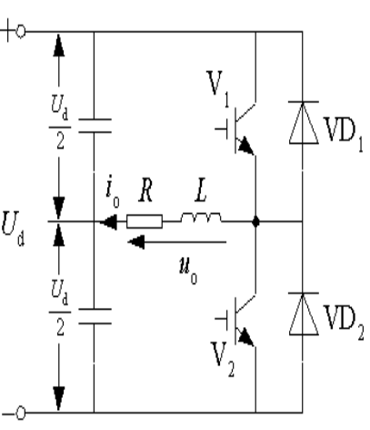
单相半桥逆变电路PWM控制
1)上下桥臂V1,V2互补通断，使得负载上输出电压为占空比按照正弦规律变化的正负对称PWM波，幅值+-Ud/2。通过改变正弦型PWM控制规律即可调节输出交流基波电压有效值大小，毋需改变直流侧电压Ud。

Slide 22
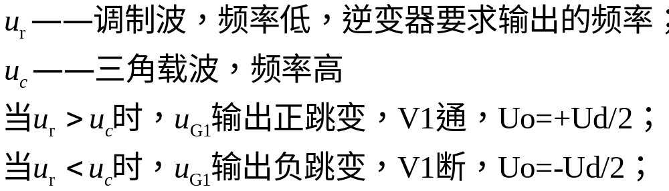
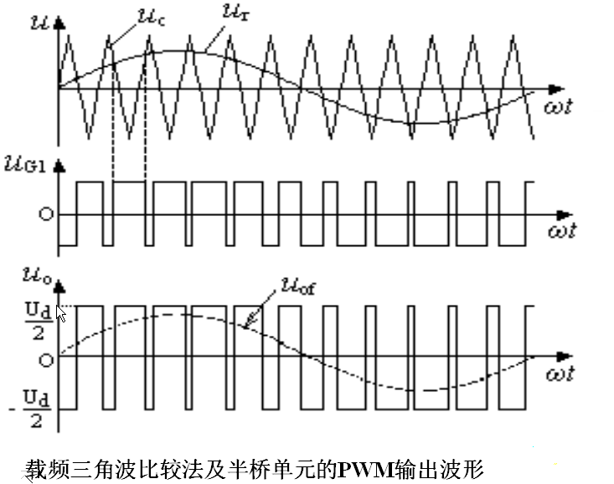

Slide 23
2) U/f 协调控制
VV-变压，VF-变频
调制系数 m=U_{rm}/U_{cm} （m取0～1）
为实现U/f 协调控制，随f变化，同时调制m。
当f 很低时，U_{rm}很小， m很小，SPWM基波成分很小。
正半周正脉冲随U_{rm}变小而变窄，故平均正面积减小，基波幅度减小。（定性分析）

Slide 24
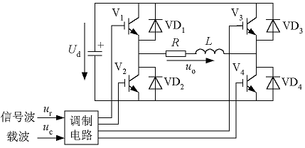
单相桥式电压型逆变电路PWM控制
既可以用单极性PWM控制，也可以用双极性PWM控制。由于对开关器件的通断规律不同，输出波形也不同。
图7－4 单相桥式电压型逆变电路

Slide 25
单极性PWM控制方式（单相桥逆变）
正负半周的调制规律不同
V₁和V₂通断互补，V₃和V₄通断互补。
以u_{o}正半周为例，V₁通V₂断，V₃和V₄交替通断。
阻感负载：电流比电压滞后，在电压正半周，电流有一段区间为正，一段区间为负。
当i_{o}>0 ，V₁和V₄通，u_{o}=U_{d} ；
V₄断V₃通后，从VD₃和V₁续流，u_{o}=0。
当i_{o}<0 ， V₁和V₄通, 从VD₁和VD₄续流， u_{o}=U_{d} 。
V₄断V₃通后，从V₃和VD₁续流，u_{o}=0。
图7－4 单相桥式电压型逆变电路
        u_{o}正半周，U_{d}和零两种电平

Slide 26
u_{o}负半周，让V2保持通，V1保持断，V3和V4交替通断；
同学自己分析；
u_{o}可得-U_{d}和零两种电平。
图7－4 单相桥式PWM逆变电路

Slide 27
单极性PWM控制方式 （单相桥逆变）
正负半周的调制规律不同
在u_{r}和u_{c}的交点时刻控制IGBT的通断。
u_{r}正半周，V₁保持通，V₂保持断。
  当u_{r}>u_{c}时使V₄通，V₃断，u_{o}=U_{d} 。
  当u_{r}<u_{c}时使V₄断，V₃通，u_{o}=0 。
u_{r}负半周，请同学们自己分析。
u
u
c
u
r
O
ω
t
u
o
u
o
U
d
u
of
O
ω
t
-
U
d
图7-5 单极性PWM控制方式波形

Slide 28
双极性PWM控制方式（单相桥逆变）
正负半周，对各开关器件的控制规律相同。
在u_{r}和u_{c}的交点时刻控制IGBT的通断。
在u_{r}的半个周期内，三角波载波有正有负，PWM波也有正有负
  当u_{r} >u_{c}时，给V₁和V₄导通信号，给V₂和V₃关断信号。
  如i_{o}>0，V₁和V₄通，如i_{o}<0，VD₁和VD₄通， u_{o}=U_{d} 。
  当u_{r}<u_{c}时，给V₂和V₃导通信号，给V₁和V₄关断信号。
  如i_{o}<0，V₂和V₃通，如i_{o}>0，VD₂和VD₃通，u_{o}=-U_{d} 。
u
u
r
u
c
O
ω
t
u
u
of
u
o
U
o
d
O
ω
t
-
U
d
图7-6 双极性PWM控制方式波形

Slide 29
u
u
c
u
r
u
u
r
u
c
O
ω
t
O
ω
t
u
o
u
u
u
o
u
o
of
o
U
d
u
of
U
d
O
ω
t
O
ω
t
-
U
-
U
d
d
图7-5 单极性PWM控制方式波形
图7-6 双极性PWM控制方式波形
对照上述两图可以看出，单相桥式电路既可采取单极性调制，也可采用双极性调制，由于对开关器件通断控制的规律不同，它们的输出波形也有较大的差别。

Slide 30
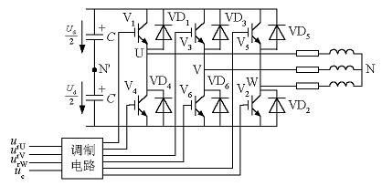
三相桥式电压型逆变电路PWM控制
采用双极性PWM控制方式
三相的PWM控制公用三角波载波u_{c}
三相的调制信号u_{rU}、u_{rV}和u_{rW}依次相差120°
图7-7 三相桥式PWM型逆变电路

Slide 31
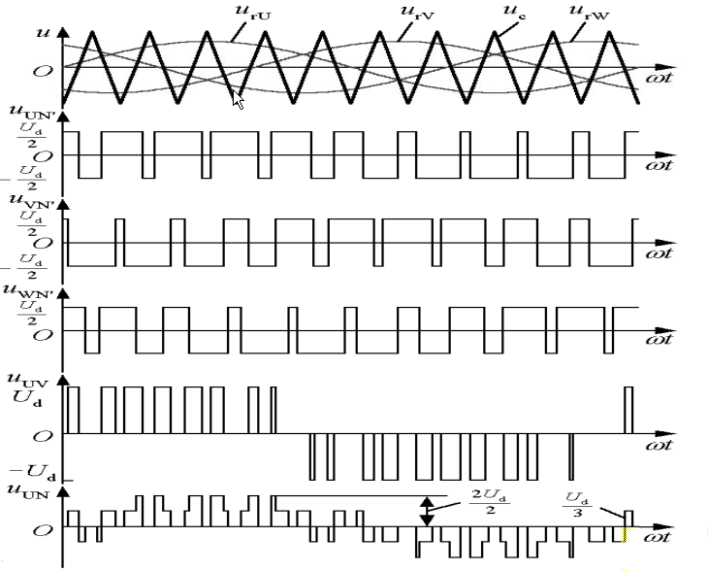
图7-8 三相桥式PWM逆变电路波形

Slide 32
下面以U相为例分析控制规律：
当u_{rU}>u_{c}时，V₁通，V₄断，u_{UN’}=U_{d}/2。
当u_{rU}<u_{c}时，V₄通，V₁断，u_{UN’}=-U_{d}/2。
当V₁(V₄)通时，可能是V₁(V₄)通，也可能是VD₁(VD₄)通。
输出相电压：±U_{d}/2两种电平。
输出线电压：±U_{d}和0三种电平构成。
负载相电压共5种电平组成。
图7-7，7-8 三相桥式PWM型逆变电路及波形

Slide 33
防止直通，“先断后通”
  同一相上下两臂的驱动信号互补，为防止上下臂直通而造成短路，留一小段死区时间。
  死区时间的长短主要由开关器件的关断时间决定。
  死区时间会给输出的PWM波带来影响，使其稍稍偏离正弦波。
图7-7 三相桥式PWM型逆变电路

Slide 34
7.2.1 计算法和调制法
特定谐波消去法 (Selected Harmonic Elimination PWM—SHEPWM)
这是计算法中一种较有代表性的方法。
输出电压半周期内，器件通、断各3次（不包括0和π），共6个开关时刻可控。
为减少谐波并简化控制，要尽量使波形对称。
u
o
U
d
α
2
π
2
π
O
α
α
ω
t
1
3
-
U
d
图7-9 特定谐波消去法的输出PWM波形

Slide 35
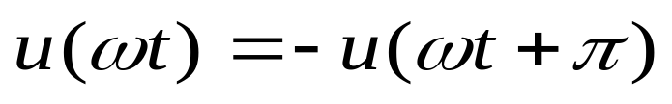
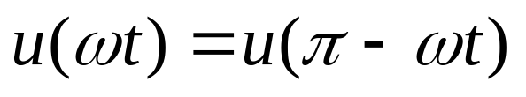
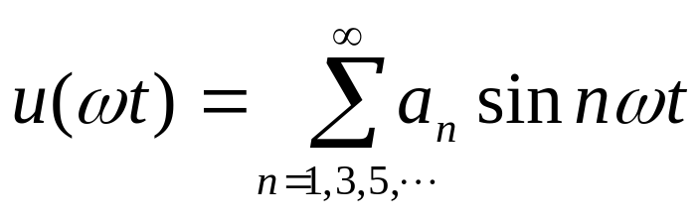
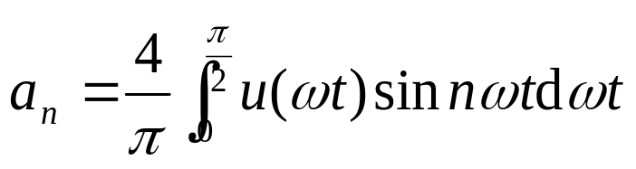
首先，为消除偶次谐波，使波形正负两半周期镜对称，即
(7-1)
其次，为消除谐波中余弦项，应使波形在正半周期内前后1/4周期以π/2为轴线对称
(7-2)
同时满足式（7-1）、（7-2）的波形称为四分之一周期对称波形，用傅里叶级数表示为
(7-3)
式中，a_{n}为

Slide 36
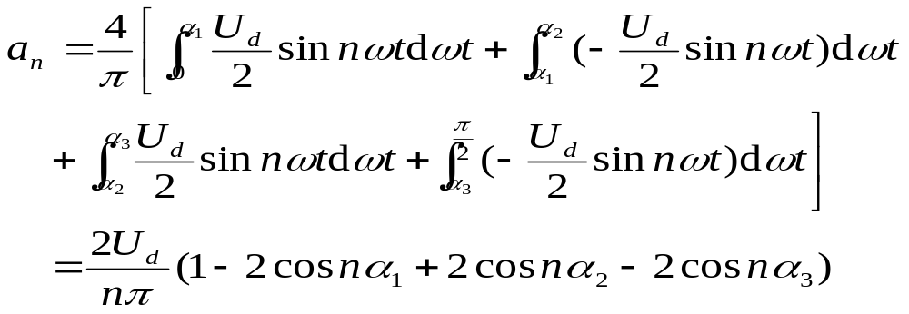
图7-9，能独立控制α₁、α ₂和α ₃共3个时刻。该波形的a_{n}为
式中n=1,3,5,…
u
o
U
d
确定a₁的值，再令两个不同的a_{n}=0(n=1,3,5…)，就可建三个方程，求得α₁、α₂和α₃ 。
α
2
π
2
π
O
α
α
ω
t
1
3
-
U
d
图7-9 特定谐波消去法的输出PWM波形

Slide 37
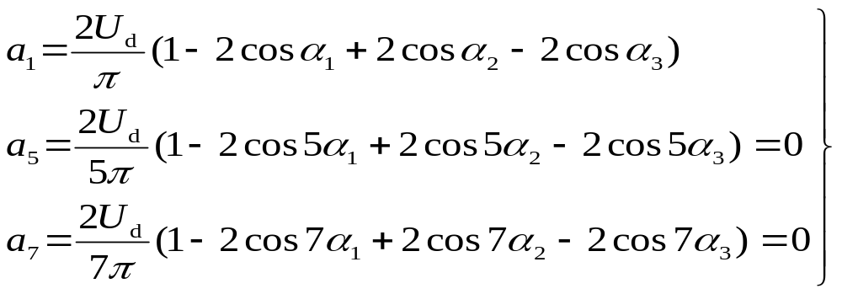
消去两种特定频率的谐波
在三相对称电路的线电压中，相电压所含的3次谐波相互抵消。
可考虑消去5次和7次谐波，得如下联立方程：
（7－5）
给定a₁，解方程可得α₁、α₂和α₃。a₁变，α₁、α₂和α₃也相应改变。

Slide 38
一般在输出电压半周期内，器件通、断各k次，考虑到PWM波四分之一周期对称，k个开关时刻可控，除用一个自由度控制基波幅值外，可消去k－1个频率的特定谐波。
k的取值越大，开关时刻的计算越复杂。
除计算法和调制法外，还有跟踪控制方法，在7.3节介绍。

Slide 39
7.2.2 异步调制和同步调制
载波比
载波频率f_{c}与调制信号频率f_{r}之比，N= f_{c} / f_{r}
根据载波和信号波是否同步及载波比的变化情况，PWM调制方式分为异步调制和同步调制。
1） 异步调制
载波信号和调制信号不同步的调制方式
  通常保持f_{c}固定不变，当f_{r}变化时，载波比N是变化的
  在信号波的半周期内，PWM波的脉冲个数不固定，相位也不固定，正负半周期的脉冲不对称，半周期内前后1/4周期的脉冲也不对称
  当f_{r}较低时，N较大，一周期内脉冲数较多，脉冲不对称产生的不利影响都较小
  当f_{r}增高时，N减小，一周期内的脉冲数减少，PWM脉冲不对称的影响就变大

Slide 40
2） 同步调制
——载波信号和调制信号保持同步的调制方式，当变频时
使载波与信号波保持同步，即N等于常数。
基本同步调制方式，f_{r}变化时N不变，信号波一周期内输出脉冲数固定。
三相电路中公用一个三角波载波，且取N为3的整数倍，使三相输出对称。
为使一相的PWM波正负半周镜对称，N应取奇数。
f_{r}很低时，f_{c}也很低，由调制带来的谐波不易滤除。
f_{r}很高时，f_{c}会过高，使开关器件难以承受。
u
u
u
u
u
rU
c
rV
rW
O
t
u
UN'
U
d
2
O
t
−
U
d
u
2
VN'
O
t
u
WN'
O
t
图7-10 同步调制三相PWM波形

Slide 41
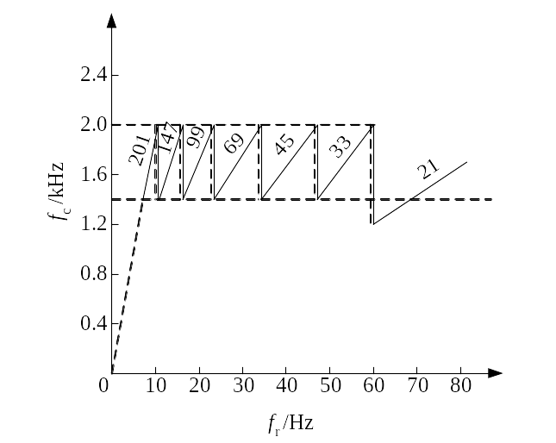
3）分段同步调制——
异步调制和同步调制的综合应用。
把整个f_{r}范围划分成若干个频段，每个频段内保持N恒定，不同频段的N不同。
在f_{r}高的频段采用较低的N，使载波频率不致过高；在f_{r}低的频段采用较高的N，使载波频率不致过低。
图7-11 分段同步调制方式举例
为防止f_{c}在切换点附近来回跳动，采用滞后切换的方法。
同步调制比异步调制复杂，但用微机控制时容易实现。
可在低频输出时采用异步调制方式，高频输出时切换到同步调制方式，这样把两者的优点结合起来，和分段同步方式效果接近。

Slide 42
7.2.3 规则采样法
T
c
1）自然采样法：
按照SPWM控制的基本原理产生的PWM波的方法，其求解复杂，难以在实时控制中在线计算，工程应用不多。
u
u
u
r
c
A
D
B
O
t
A
t
D
t
B
t
δ
δ
2
2
2）规则采样法
工程实用方法，在开关频率较高时，该方法效果接近自然采样法，计算量小得多。
u
o
δ
'
δ
δ
'
O
t
图7-12 规则采样法

Slide 43
规则采样法原理
T
c
u
u
u
c
A
D
r
三角波两个正峰值之间为一个采样周期T_{c} 。
自然采样法中，脉冲中点不和三角波(负峰点)重合。
规则采样法使两者重合，使计算大为减化。
如图所示确定A、B点，在t_{A}和t_{B}时刻控制开关器件的通断。
脉冲宽度δ 和用自然采样法得到的脉冲宽度非常接近。
B
O
t
A
t
D
t
B
t
δ
δ
2
2
u
o
δ
'
δ
δ
'
O
t
图7-12 规则采样法

Slide 44
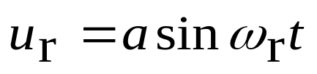
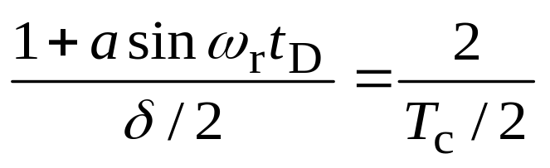
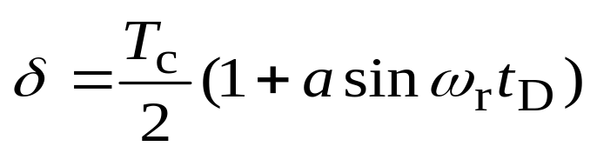
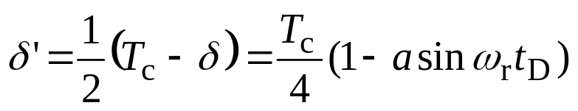
规则采样法计算公式推导
正弦调制信号波
T
c
u
u
a称为调制度（同调制系数m），
0≤a<1；
u
c
A
D
r
B
ω_{r}为信号波角频率
O
t
A
t
D
t
B
t
δ
δ
从图7-12得,
2
2
u
o
δ
'
δ
δ
'
(7-6)
O
t
三角波一周期内，脉冲两边间隙宽度
(7-7)
图7-12 规则采样法

Slide 45
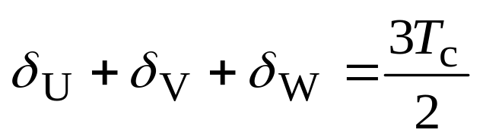
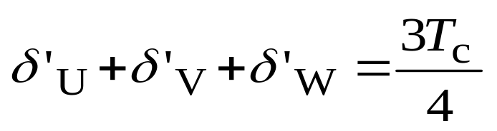
3）三相桥逆变电路的情况
  三角波载波公用，三相正弦调制波相位依次差120°
  同一三角波周期内三相的脉宽分别为δ_{U}、δ_{V}和δ_{W}，脉冲两边的间隙宽度分别为δ´_{U}、δ´ _{V}和δ´ _{W}，同一时刻三相调制波电压之和为零，由式(7-6)得
由式(7-7)得
(7-8)
(7-9)
利用以上两式可简化三相SPWM波的计算

Slide 46
7.2.4 PWM逆变电路的谐波分析
使用载波对正弦信号波调制，会产生和载波有关的谐波分量。
谐波频率和幅值是衡量PWM逆变电路性能的重要指标之一。
分析谐波最严重的情况：双极性SPWM，异步调制
分析方法
  因为信号波的周期会变，以载波周期为基础，再利用贝塞尔函数推导出PWM波的傅里叶级数表达式。
  尽管分析过程复杂，但结论简单而直观。

Slide 47
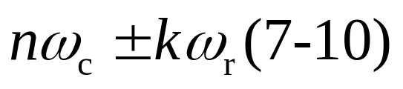
1）单相的分析结果
1.4
a
=
1.0
1.2
a
=
0.8
a
=
0.5
图7-13，不同a时单相桥式PWM逆变电路输出电压频谱图。
a
=
0
1.0
0.8
0.6
谐波振幅
0.4
谐波角频率为:
0.2
1
0
+
2
+
4
0
+
1
+
3
+
5
0
+
2
+
4
k
-
-
-
-
-
-
-
n
0
1
2
3
角频率
(
n
ω
+
ω
c
k
r
)
式中，n=1,3,5,…时，k=0,2,4, …；
n=2,4,6,…时，k=1,3,5, …
图7-13 单相PWM桥式逆变电路输出电压频谱图
PWM波中不含低次谐波，只含ω_{c}及其附近的谐波以及2ω_{c}、3ω_{c}等及其附近的谐波。
谐波频率越高，幅值越小。

Slide 48
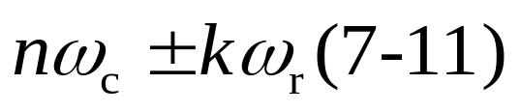
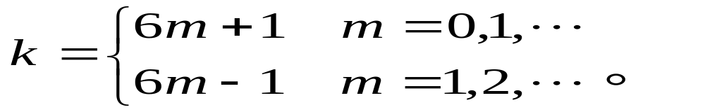
1.2
a
=
1.0
2）三相的分析结果公用载波信号时的情况
1.0
a
=
0.8
a
=
0.5
a
=
0
0.8
图7-14，不同a时三相桥式PWM逆变电路输出电压频谱图。
0.6
谐波振幅
0.4
0.2
  公用载波信号时的情况。
k
1
0
+
2
+
4
0
+
1
+
3
+
5
0
+
2
+
4
-
-
-
-
-
-
-
n
0
1
2
3
输出线电压中的谐波角频率为
角频率
(
n
ω
+
k
ω
)
c
r
图7-14 三相桥式PWM逆变电路输出线电压频谱图
式中，n=1,3,5,…时，k=3(2m－1)±1，m=1,2,…；
n=2,4,6,…时，

Slide 49
谐波分析小结
三相和单相比较，共同点是都不含低次谐波，一个较显著的区别是载波角频率ω_{c}整数倍的谐波没有了，谐波中幅值较高的是ω_{c}±2ω_{r}和2ω_{c}±ω_{r}。
SPWM波中谐波主要是角频率为ω_{c}、2ω_{c}及其附近的谐波，很容易滤除。
当调制信号波不是正弦波时，谐波由两部分组成：一部分是对信号波本身进行谐波分析所得的结果，另一部分是由于信号波对载波的调制而产生的谐波。后者的谐波分布情况和SPWM波的谐波分析一致。

Slide 50

7.2.5 提高直流电压利用率和减少开关次数
直流电压利用率——逆变电路输出交流电压基波最大幅值U_{1m}和直流电压U_{d}之比。
提高直流电压利用率可提高逆变器的输出能力。
减少器件的开关次数可以降低开关损耗。
正弦波调制的三相PWM逆变电路，调制度a为1时，输出线电压的基波幅值为 ，直流电压利用率为0.866，实际还更低。
梯形波调制方法的思路
  采用梯形波作为调制信号，可有效提高直流电压利用率。
  当梯形波幅值和三角波幅值相等时，梯形波所含的基波分量幅值更大。

Slide 51
1）梯形波调制方法的原理及波形
u
u
c
u
rU
u
rV
u
rW
梯形波的形状用三角化率 σ =U_{t}/U_{to}描述，U_{t}为以横轴为底时梯形波的高，U_{to}为以横轴为底边把梯形两腰延长后相交所形成的三角形的高。
σ =0时梯形波变为矩形波，σ =1时梯形波变为三角波。
梯形波含低次谐波，PWM波含同样的低次谐波。
低次谐波（不包括由载波引起的谐波）产生的波形畸变率为δ 。
O
ω
t
u
UN'
O
ω
t
u
VN'
O
ω
t
u
UV
O
ω
t
图7-15 梯形波为调制信号的PWM控制

Slide 52

图7-16，δ 和U_{1m} /U_{d}随σ 变化的情况。
图7-17，σ 变化时各次谐波分量幅值U_{nm}和基波幅值U_{1m}之比。
1.2
1.0
0.2
5
ω
r
U
1m
7
ω
δ
0.8
U
d
mn
1m
r
ω
,
U
U
11
r
m
d
U
1
U
0.6
13
ω
0.1
r
0.4
0.2
δ
0
0.2
0.4
0.6
0.8
1.0
0
0.2
0.4
σ
0.6
0.8
1.0
σ
图7-16 σ 变化时的δ 和直流电压利用率
图7-17 σ 变化时的各次谐波含量
σ = 0.4时，谐波含量也较少， 约为3.6%，直流电压利用率为1.03，综合效果较好。
梯形波调制的缺点：
输出波形中含5次、7次等低次谐波
梯形波调制特点总结：
牺牲波形来提高直流电压的利用率

Slide 53
2）鞍形波控制方式 (线电压控制方式)
叠加三次谐波
正弦波+3次谐波→鞍形波
u
u
r1
U_{UN0}
u
r3
U_{UN3}
O
ω
t
120°
u
r1
u
r
u
c
U_{VN3}
u
U_{VN0}
O
ω
t
基波分量互差120°
3次谐波分量同相位
线电压U_{UV}=U_{UN}-U_{VN},合成线电压时，3次谐波相互抵消，线电压为正弦波。
图7-18 叠加3次谐波的调制信号
鞍形波的基波分量幅值大。
除叠加3次谐波外，还可叠加其他3倍频的信号，也可叠加直流分量，都不会影响线电压。

Slide 54
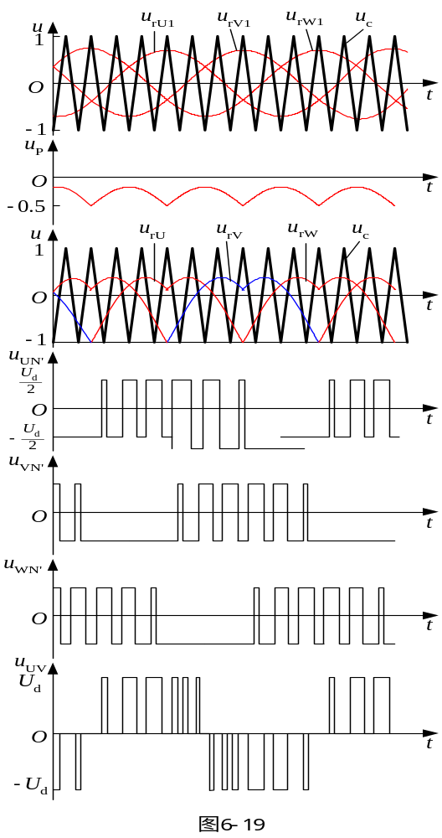
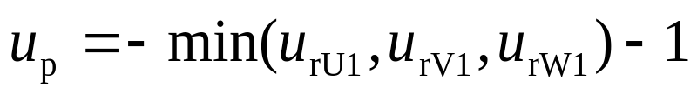
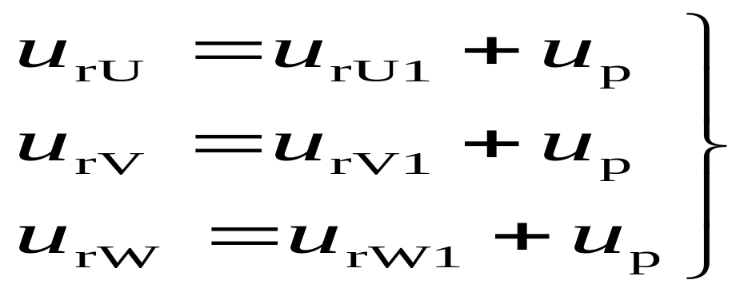
3）线电压控制方式举例
（叠加3倍次谐波和直流分量）
叠加u_{p}，既包含3倍次谐波，也包含直流分量，u_{p}大小随正弦信号的大小而变化。
设三角波载波幅值为1，三相调制信号的正弦分别为u_{rU1}、u_{rV1}和u_{rW1}，并令
(7-12)
则三相的调制信号分别为
图7-19 线电压控制方式举例

Slide 55
不论u_{rU1}、u_{rV1}和u_{rW1}幅值的大小，u_{rU}、u_{rV}、u_{rW}总有1/3周期的值和三角波负峰值相等。在这1/3周期中，不对调制信号值为-1的相进行控制，只对其他两相进行控制，这种控制方式称为两相控制方式 。
优点
（1）在1/3周期内器件不动作，开关损耗减少1/3。
（2）最大输出线电压基波幅值为U_{d}，直流电压利用率
提高。
（3）输出线电压不含低次谐波，优于梯形波调制方式。

Slide 56
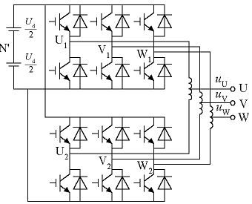
7.2.6 PWM逆变电路的多重化
PWM多重化逆变电路，一般目的：提高等效开关频率、减少开关损耗、减少和载波有关的谐波分量
PWM逆变电路多重化联结方式有变压器方式和电抗器方式
利用电抗器联接的二重PWM逆变电路（图7-20，图 7-21)
两个单元逆变电路的载波信号相互错开180°
输出端相对于直流电源中点N’
的电压u_{UN’}=(u_{U1N’}+u_{U2N’})/2,
已变为单极性PWM波
图7-20 二重PWM型逆变电路

Slide 57
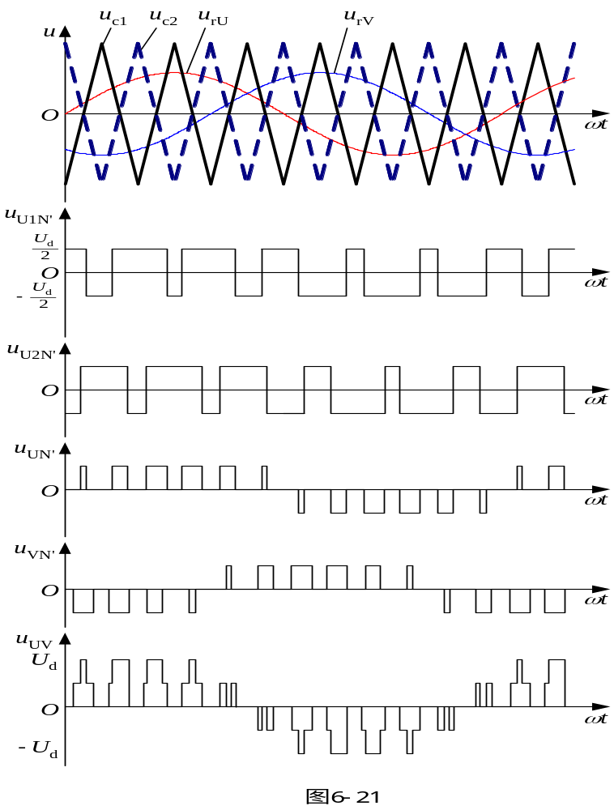
输出相电压（相对于直流侧中点N’）是单极性PWM波。
输出线电压共有0、(±1/2)U_{d}、±U_{d}五个电平，比非多重化时谐波有所减少。
谐波成分减少
图7-21 二重PWM型逆变电路输出波形

Slide 58
7.3 PWM跟踪控制技术
PWM波形生成的第三种方法——跟踪控制方法。
把希望输出的波形作为指令信号，把实际波形作为
反馈信号，通过两者的瞬时值比较来决定逆变电路
各开关器件的通断，使实际的输出跟踪指令信号
变化。
常用的有滞环比较方式和三角波比较方式。
i*, u*
开关
器件
-
i, u

Slide 59
7.3 PWM跟踪控制技术
7.3.1 滞环比较方式
7.3.2 三角形比较方式

Slide 60
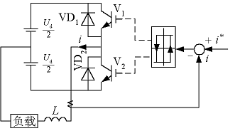
7.3.1 滞环比较方式
1) 跟踪型PWM变流电路中，电流跟踪控制应用最多。
i
i
i
*
i
*
+
Δ
I
O
t
i
*
-
Δ
I
图7-23 滞环比较方式的指令电流和输出电流
图7-22 滞环比较方式电流跟踪控制举例
把指令电流i*和实际输出电流i的偏差i*-i作为滞环比较器的输入。
V₁（或VD₁）通时，i增大；
V₂（或VD₂）通时，i减小
通过环宽为2ΔI的滞环比较器的控制，i就在i*+ΔI和i*-ΔI的范围内，呈锯齿状地跟踪指令电流i*。
电抗器的作用： 限制电流变化率。

Slide 61
工作过程
i正半周：
当i <i*+△I，V1通，负载上电压方向(←Uo),电流方向(←Io),直流侧电源供电，负载电感储能，i增大。
当i >i*+△I，V2通，但是由于感性负载，电流方向不能突变，通过VD2续流。负载上电压方向(→Uo),电流方向(←Io)。电感负载释放能量供给电源，i减小。
i负半周：
经过V2通路时，i负向增加。电源向负载供电。
经过VD1通路时，i负向衰减。负载释放能量。
图7-22 滞环比较方式电流跟踪控制举例
i
i
i
*
i
*
+
Δ
I
O
t
i
*
-
Δ
I
图7-23 滞环比较方式的指令电流和输出电流

Slide 62
参数的影响
滞环环宽
环宽过宽时，开关频率低，跟踪误差大；环宽过窄时，跟踪误差小，但开关频率过高，开关损耗增大。
L大时，i的变化率小，跟踪慢；
L小时，i的变化率大，开关频率过高。
电抗器L的作用
图7-22 滞环比较方式电流跟踪控制举例
i
i
i
*
i
*
+
Δ
I
O
t
i
*
-
Δ
I
图7-23 滞环比较方式的指令电流和输出电流

Slide 63
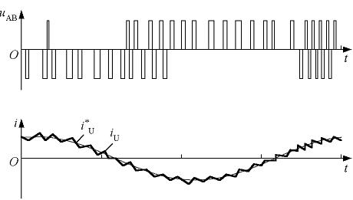
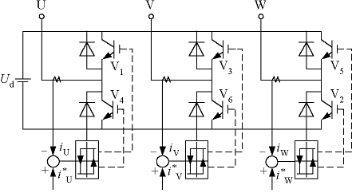
2) 三相的情况
图7-24 三相电流跟踪型PWM逆变电路
图7-25 三相电流跟踪型PWM逆变电路输出波形

Slide 64
3) 采用滞环比较方式的电流跟踪型PWM变流电路有如下特点。
（1）硬件电路简单。
（2）实时控制，电流响应快。
（3）不用载波，输出电压波形中不含特定频率的谐波。
（4）和计算法及调制法相比，相同开关频率时输出电流
中高次谐波含量多。
（5）闭环控制，是各种跟踪型PWM变流电路的共同特点。

Slide 65
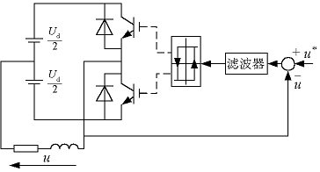
4) 采用滞环比较方式实现电压跟踪控制
  把指令电压u*和输出电压u进行比较，滤除偏差信号中的谐波，滤波器的输出送入滞环比较器，由比较器输出控制开关器件的通断，从而实现电压跟踪控制。
图7-26 电压跟踪控制电路举例

Slide 66
和电流跟踪控制电路相比，只是把指令和反馈信号从电流变为电压。
输出电压PWM波形中含大量高次谐波，必须用适当的滤波器滤除。
u*=0时，输出电压u为频率较高的矩形波，相当于一个自励振荡电路。
u*为直流信号时，u产生直流偏移，变为正负脉冲宽度不等，正宽负窄或正窄负宽的矩形波。
u*为交流信号时，只要其频率远低于上述自励振荡频率，从u中滤除由器件通断产生的高次谐波后，所得的波形就几乎和u* 相同，从而实现电压跟踪控制。

Slide 67
7.3.2 三角形比较方式
U
负
d
载
-
i
U
+
A
+
i
*
U
C
-
-
i
V
+
A
+
i
*
V
C
-
-
i
W
+
A
+
i
*
W
C
-
三相三角波
发生电路
图7-27 三角波比较方式电流跟踪型逆变电路

Slide 68
(1) 基本原理
  不是把指令信号和三角波直接进行比较，而是通过闭环来进行控制。
  把指令电流i*_{U}、i*_{V}和i*_{W}和实际输出电流i_{U}、i_{V}、i_{W}进行比较，求出偏差，通过放大器A放大后，再去和三角波进行比较，产生PWM波形。
  放大器A通常具有比例积分特性或比例特性，其系数直接影响电流跟踪特性。
(2) 特点
  开关频率固定，等于载波频率，高频滤波器设计方便。
  为改善输出电压波形，三角波载波常用三相三角波载波。
  和滞环比较控制方式相比，这种控制方式输出电流所含的谐波少。
  比较精细的控制方式。

Slide 69
(3) 除上述两种比较方式外，还有定时比较方式。
  不用滞环比较器，而是设置一个固定的时钟。
  以固定采样周期对指令信号和被控制变量进行采样，根据偏差的极性来控制开关器件通断。
  在时钟信号到来的时刻，
    如i < i*，V₁通，V₂断，使I 增大。
    如i > i*，V₁断，V₂通，使I 减小。
  每个采样时刻的控制作用都使实际电流与指令电流的误差减小。
  采用定时比较方式时，器件的最高开关频率为时钟频率的1/2。
  和滞环比较方式相比，电流控制误差没有一定的环宽，控制的精度低一些。

Slide 70
7.4 PWM整流电路及其控制方法
实用的整流电路几乎都是晶闸管整流或二极管整流。
晶闸管相控整流电路：输入电流滞后于电压，且其中谐波分量大，因此功率因数很低。
二极管整流电路：虽位移因数接近1，但输入电流中谐波分量很大，所以功率因数也很低。
把逆变电路中的SPWM控制技术用于整流电路，就形成了PWM整流电路。
控制PWM整流电路，使其输入电流非常接近正弦波，且和输入电压同相位，功率因数近似为1，也称单位功率因数变流器，或高功率因数整流器。

Slide 71
7.4 PWM整流电路及其控制方法
7.4.1 PWM整流电路的工作原理
7.4.2 PWM整流电路的控制方法

Slide 72
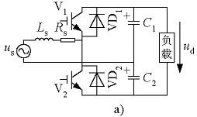
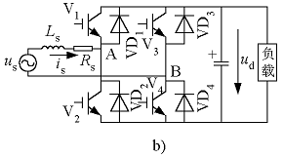
7.4.1 PWM整流电路的工作原理
PWM整流电路也可分为电压型和电流型两大类，目前电压型的较多。
1．单相PWM整流电路
半桥电路直流侧电容必须由两个电容串联，其中点和交流电源连接。
单相半桥电路
交流侧电感L_{s}包括外接电抗器的电感和交流电源内部电感，是电路正常工作所必须的。
全桥电路直流侧电容只要一个就可以。
单相全桥电路
图7-28 单相PWM整流电路

Slide 73
(1)单相全桥PWM整流电路的工作原理
正弦信号波和三角波相比较的方法V₁~V₄进行SPWM控制，就可以在桥的交流输入端AB产生一个SPWM波u_{AB}。
u_{AB}中含有和正弦信号波同频率且幅值成比例的基波分量，以及和三角波载波有关的频率很高的谐波，不含有低次谐波。
由于L_{s}的滤波作用，谐波电压只使i_{s}产生很小的脉动。
当正弦信号波频率和电源频率相同时，i_{s}也为与电源频率相同的正弦波。
u_{s}一定时，i_{s}幅值和相位仅由u_{AB}中基波u_{ABf}的幅值及其与u_{s}的相位差决定。
改变u_{ABf}的幅值和相位，可使i_{s}和u_{s}同相或反相，i_{s}比u_{s}超前90°，或使i_{s}与u_{s}相位差为所需角度。

Slide 74
·
I
·
U
s
s
·
δ
·
·
U
·
·
U
I
AB
δ
U
U
L
s
L
AB
·
·
·
U
U
U
R
s
R
a)整流运行
b)逆变运行
·
I
·
·
s
·
I
·
U
U
s
U
δ
ϕ
·
s
L
s
U
·
δ
L
·
U
U
R
·
·
AB
U
U
AB
R
·
c)无功补偿运行
d) 超前角为ϕ
I
s
图7-29 PWM整流电路的运行方式向量图

Slide 75



·
I
·
a： 滞后 相角δ ， 和 同相，整流状态，功率因数为1。PWM整流电路最基本的工作状态。
U
s
s
·
δ
·
U
U
AB
L
·
U
R
a)整流运行
b： 超前 相角δ ， 和 反相，逆变状态，说明PWM整流电路可实现能量正反两个方向的流动，这一特点对于需再生制动的交流电动机调速系统很重要。
·
·
U
·
I
AB
δ
U
s
L
·
·
U
U
s
R
b)逆变运行

Slide 76
·
·
c： 滞后 相角δ， 超前 90°，电路向交流电源送出无功功率，这时称为静止无功功率发生器（Static Var Generator—SVG）。
I
·
U
s
U
δ
s
L
·
·
U
U
R
AB
c)无功补偿运行
I
s
·
ϕ
U
·
s
U
δ
L
d：通过对 幅值和相位的控制，可以使 比 超前或滞后任一角度ϕ 。
·
·
U
U
AB
R
d) 超前角为ϕ

Slide 77
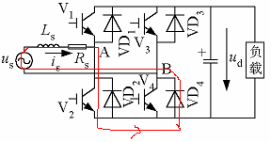
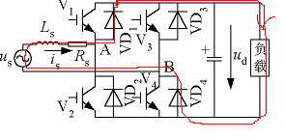
(2)对单相全桥PWM整流电路工作原理的进一步说明
整流状态下:
u_{s} > 0时，（V₂、VD₄、VD₁、L_{s}）和（V₃、VD₁、VD₄、L_{s}）分别组成两个升压斩波电路，以（V₂、VD₄、VD₁、L_{s}）为例。
V₂通时，u_{s}通过V₂、VD₄向L_{s}
储能。
V₂关断时，L_{s}中的储能通过VD₁、VD₄向C充电。
u_{s} < 0时，（V₁、VD₃、VD₂、L_{s}）和（V₄、VD₂、VD₃、L_{s}）分别组成两个升压斩波电路。
电压型PWM整流电路是升压型整流电路。

Slide 78
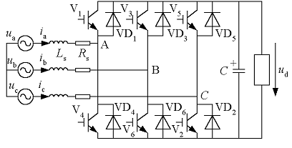
2．三相PWM整流电路
  三相桥式PWM整流电路，是最基本的PWM整流电路之一，应用最广。
工作原理和前述的单相全桥电路相似，只是从单相扩展到三相。
进行SPWM控制，在交流输入端A、B和C可得 SPWM电压，按图7-29a的相量图控制，可使i_{a}、i_{b}、i_{c}为正弦波且和电压同相且功率因数近似为1。
和单相相同，该电路也可工作在逆变运行状态及图c或d的状态。
负载
图7-30 三相桥式PWM整流电路

Slide 79
7.4.2 PWM整流电路的控制方法
控制目的：为了使PWM整流电路在工作时功率因数近似为1，即要求输入电流为正弦波且和电压同相位。
有多种控制方法，根据有没有引入电流反馈可分为两种：
间接电流控制：没有引入交流电流反馈。
直接电流控制：引入交流电流反馈。

Slide 80
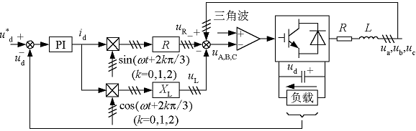
间接电流控制
外环：直流电压控制环，生成直流电流指令信号i_{d}；
内环：交流电压控制环，生成所需要的整流桥交流输入端u_{A,B,C，}该信号与三角载波调制,得到SPWM信号去控制整流桥,
图7-31 间接电流控制系统结构

Slide 81

控制原理
  和实际u_{d}比较后送入PI调节器，PI调节器的输出为一直流电流信号i_{d}，i_{d}的大小和整流器交流输入电流幅值成正比。
稳态时，u_{d}= ，PI调节器输入为零，PI调节器的输出i_{d}和负载电流大小对应，也和交流输入电流幅值相对应。
负载电流增大时，C放电而使u_{d}下降，PI的输入端出现正偏差，使其输出i_{d}增大，进而使交流输入电流增大，也使u_{d}回升。达到新的稳态时，u_{d}和 相等，PI调节器输入仍恢复到零，而i_{d}则稳定为新的较大的值，与较大的负载电流和较大的交流输入电流对应。
负载电流减小时，调节过程和上述过程相反。
从整流运行向逆变运行转换
  首先负载电流反向而向C充电，u_{d}抬高，PI调节器出现负偏差，i_{d}减小后变为负值，使交流输入电流相位和电压相位反相，实现逆变运行。
  稳态时，u_{d}和 仍然相等，PI调节器输入恢复到零，i_{d}为负值，并与逆变电流的大小对应。

Slide 82
控制系统中其余部分的工作原理
  图中上面的乘法器是i_{d}分别乘以和a、b、c三相相电压同相位的正弦信号，再乘以电阻R，得到各相电流在R_{s}上的压降u_{Ra}、u_{Rb}和u_{Rc}。
  图中下面的乘法器是i_{d}分别乘以比a、b、c三相相电压相位超前π/2的余弦信号，再乘以电感L的感抗，得到各相电流在电感L_{s}上的压降u_{La}、u_{Lb}和u_{Lc}。
  各相电源相电压u_{a}、u_{b}、u_{c}分别减去前面求得的输入电流在电阻R和电感L上的压降，就可得到所需要的交流输入端各相的相电压u_{A}、u_{B}和u_{C}的信号，用该信号对三角波载波进行调制，得到PWM开关信号去控制整流桥，就可以得到需要的控制效果。
存在的问题
  在信号运算过程中用到电路参数L_{s}和R_{s}，当L_{s}和R_{s}的运算值和实际值有误差时，会影响到控制效果。
  是基于系统的静态模型设计的，其动态特性较差。
  间接电流控制的系统应用较少。

Slide 83
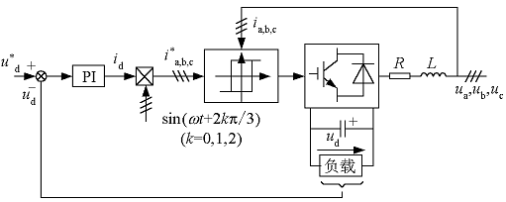
2) 直接电流控制
外环： 直流电压控制环，生成直流电流指令信号i_{d}；
内环：交流电流控制环，通过运算求出交流输入电流指令值，再引入交流电流反馈，通过对交流电流的直接控制而使其跟踪指令电流值。
图7-32 直接电流控制系统结构图

Slide 84




控制系统组成
  双闭环控制系统，外环是直流电压控制环，内环是交流电流控制环。
  外环的结构、工作原理和图7-31间接电流控制系统相同。
  外环PI调节器的输出为i_{d}，i_{d}分别乘以和a、b、c三相相电压同相位的正弦信号，得到三相交流电流的正弦指令信号 ， 和 。
  ， 和 分别和各自的电源电压同相位，其幅值和反映负载电流大小的直流信号i_{d}成正比，这是整流器运行时所需的交流电流指令信号。
  指令信号和实际交流电流信号比较后，通过滞环对器件进行控制，便可使实际交流输入电流跟踪指令值。

Slide 85
图7-32 直接电流控制系统结构图
优点
  控制系统结构简单，电流响应速度快，系统鲁棒性好。
获得了较多的应用

Slide 86
第七章 PWM控制技术• 小结
PWM控制技术的地位
  PWM控制技术是在电力电子领域有着广泛的应用，并对电力电子技术产生了十分深远影响的一项技术。
器件与PWM技术的关系
  IGBT、电力MOSFET等为代表的全控型器件的不断完善给PWM控制技术提供了强大的物质基础。
PWM控制技术用于直流斩波电路
  直流斩波电路实际上就是直流PWM电路，是PWM控制技术应用较早也成熟较早的一类电路，应用于直流电动机调速系统就构成广泛应用的直流脉宽调速系统。

Slide 87
PWM控制技术用于交流—交流变流电路
  斩控式交流调压电路和矩阵式变频电路是PWM控制技术在这类电路中应用的代表。
  目前其应用都还不多。
  但矩阵式变频电路因其容易实现集成化，可望有良好的发展前景。

Slide 88
PWM控制技术用于逆变电路
  PWM控制技术在逆变电路中的应用最具代表性。
  正是由于在逆变电路中广泛而成功的应用，才奠定了PWM控制技术在电力电子技术中的突出地位。
  除功率很大的逆变装置外，不用PWM控制的逆变电路已十分少见。
  第四章因尚未涉及到PWM控制技术，因此对逆变电路的介绍是不完整的。学完本章才能对逆变电路有较完整的认识。

Slide 89
PWM控制技术用于整流电路
  PWM控制技术用于整流电路即构成PWM整流电路。
  可看成逆变电路中的PWM技术向整流电路的延伸。
  PWM整流电路已获得了一些应用，并有良好的应用前景。
  PWM整流电路作为对第3章的补充，可使我们对整流电路有更全面的认识。

Slide 90
PWM控制技术与相位控制技术
  以第3章相控整流电路和第5章交流调压电路为代表的相位控制技术至今在电力电子电路中仍占据着重要地位。
  以PWM控制技术为代表的斩波控制技术正在越来越占据着主导地位。
  相位控制和斩波控制分别简称相控和斩控。
  把两种技术对照学习，对电力电子电路的控制技术会有更明晰的认识。

Slide 91
课后习题
第四章：（p118）4-5
第七章： （p184）7-4；7-7

